Slide 1

申込締切：１２月１６日（月）
スマートエスイー IoT/AI 石川スクール
ノーコード / ローコード研修
成果報告会
・本研修はプログラミング等の高いスキルがなくても、自社の現場に合った
ソフトウェアやアプリを開発・作成し、無理なくDX推進できる研修です。
・研修ではPlatio、kintone、PowerPlatformの３つのツールを活用し、
自社の業務課題を踏まえたアプリ作成などを実施しました。
・今回は、参加企業を代表して 6社が本研修で作成した、各社や各担当者が
抱える課題解決のための改善ツール・アプリについて発表いただきます。
・各アプリは、実際の業務課題解決のために作成されており、DX推進の
ヒントが満載ですので、是非ご参加ください。
12
18
/
(水) 13:30 -16:00
石川県地場産業振興センター 第5研修室
定員50名
参加
無料
発表企業
津田駒工業㈱様、㈱別川製作所様
㈱スギヨ様、テックワン㈱様
他2社
主催： スマートエスイーIoT／AI石川スクール運営コンソーシアム
企画・運営： 一般社団法人石川県情報システム工業会、リコージャパン株式会社

Slide 2
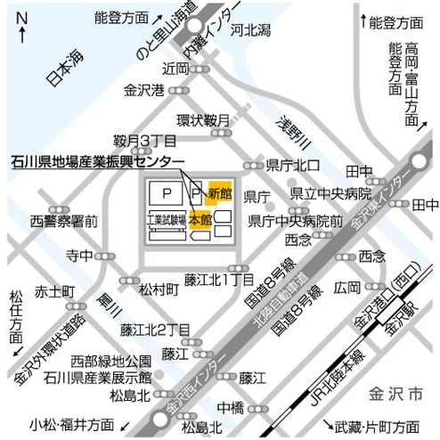
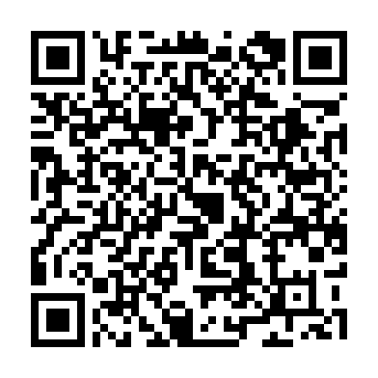
12
18
申込締切：１２月１６日（月）
/
スマートエスイー IoT/AI 石川スクール
成果報告会
ノーコード / ローコード研修
ノーコード・ローコード研修にて研修参加者が作成したアプリの中から、優秀なアプリを選出し、成果報告会を開催いたします。各アプリは実際の業務課題解決のために作成されており、DX推進のヒントが満載です。是非ご参加ください。
研修参加企業以外の方も是非ご参加下さい
【 参 加 申 込 書 】
貴社名
所在地 | 〒
TEL |  | FAX
ふりがな |  | 所属･役職
氏 名
E-Mail
ふりがな |  | 所属･役職
氏 名
E-Mail
【 会 場 周 辺 】
【 申込み及び問合せ先】
申込書に所定事項をご記入の上、
FAXまたは電子メール、あるいは
WEB申込にてお申込み下さい。
WEB申込は、こちらの
QRコードを読み取り下さい。
〒920-8580 石川県金沢市鞍月1-1
石川県商工労働部産業政策課
産業デジタル化支援グループ 庄田、繁田
TEL ：（０７６）２２５－１５１９
FAX ：（０７６）２２５－１５１４
Mail ：syoukou@pref.ishikawa.lg.jp
主催： スマートエスイーIoT／AI石川スクール運営コンソーシアム
企画・運営： 一般社団法人石川県情報システム工業会、リコージャパン株式会社

